Slide 1

Дистанционное взаимодействие с родителями: новый формат партнерских отношений детского сада и семьи
Подготовила: воспитатель
МБДОУ детского сада «Алёнка» Власова Светлана Юрьевна

Slide 2

Термин «взаимодействие»
- обмен мыслями, чувствами переживаниями, общение

Slide 3
Цель взаимодействия
установить партнерские отношения участников педагогического процесса и приобщить родителей к жизни образовательной организации.
Взаимодействие педагогов с родителями предполагает взаимоуважение, взаимодоверие и взаимопомощь, знание и учет педагогом условий семейного воспитания, а родителями – условий воспитания в дошкольном учреждении, а также обоюдное желание педагогов и родителей поддерживать контакты друг с другом.

Slide 4
Введение Федерального государственного образовательного стандарта дошкольного образования расширяет права семьи на получение информации об образовательной организации, о программе образования, о возможностях образовательной системы дошкольного образования в целом.

Slide 5

Дистанционные формы сотрудничества с семьей
Целевая аудитория такого общения – это дети и члены их семей. Целью такой работы является создание условий для привлечения семей воспитанников к конструктивному взаимодействию с сотрудниками детского сада.

Slide 6

Традиционные формы работы
Ранее организационные цели достигались с помощью родительских собраний, информационных стендов. Однако эти методы в современном сообществе зачастую оказываются недейственными: родительские собрания не посещаются, а к информационным стендам никто не подходит.

Slide 7
Дистанционное сотрудничество
групповые, подгрупповые, индивидуальные онлайн-консультации воспитателей или специалистов в соответствии с планом или по запросу;
онлайн-информирование (рекомендации, памятки, буклеты);
онлайн- и офлайн-мастер-классы,
онлайн-акции,
онлайн-выставки, конкурсы
онлайн-диагностика
онлайн-анкетирование
вовлечение родителей в деятельность с детьми в онлайн-режиме.

Slide 8
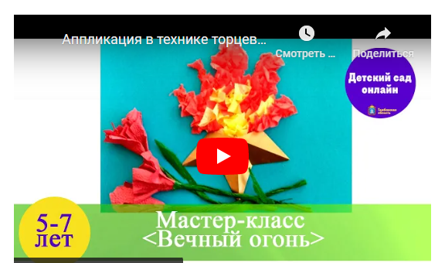

Дистанционные формы взаимодействия
Мастер-классы

Slide 9
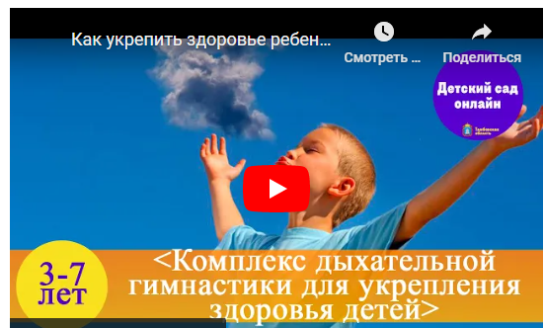

Дистанционные формы взаимодействия
Онлайн-консультации

Slide 10
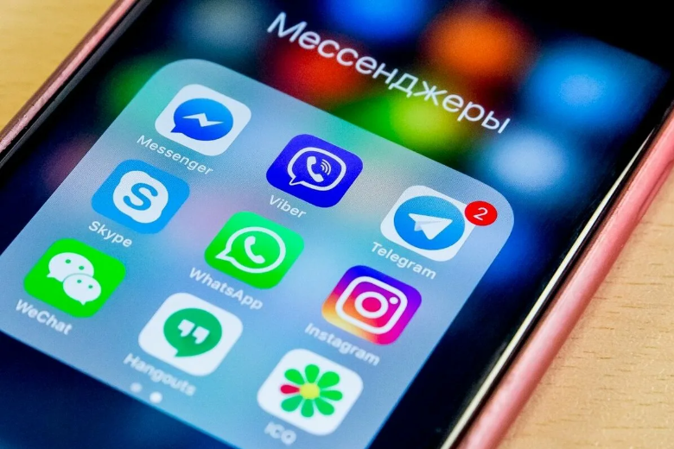
Дистанционные формы взаимодействия
Мессенджеры

Slide 11
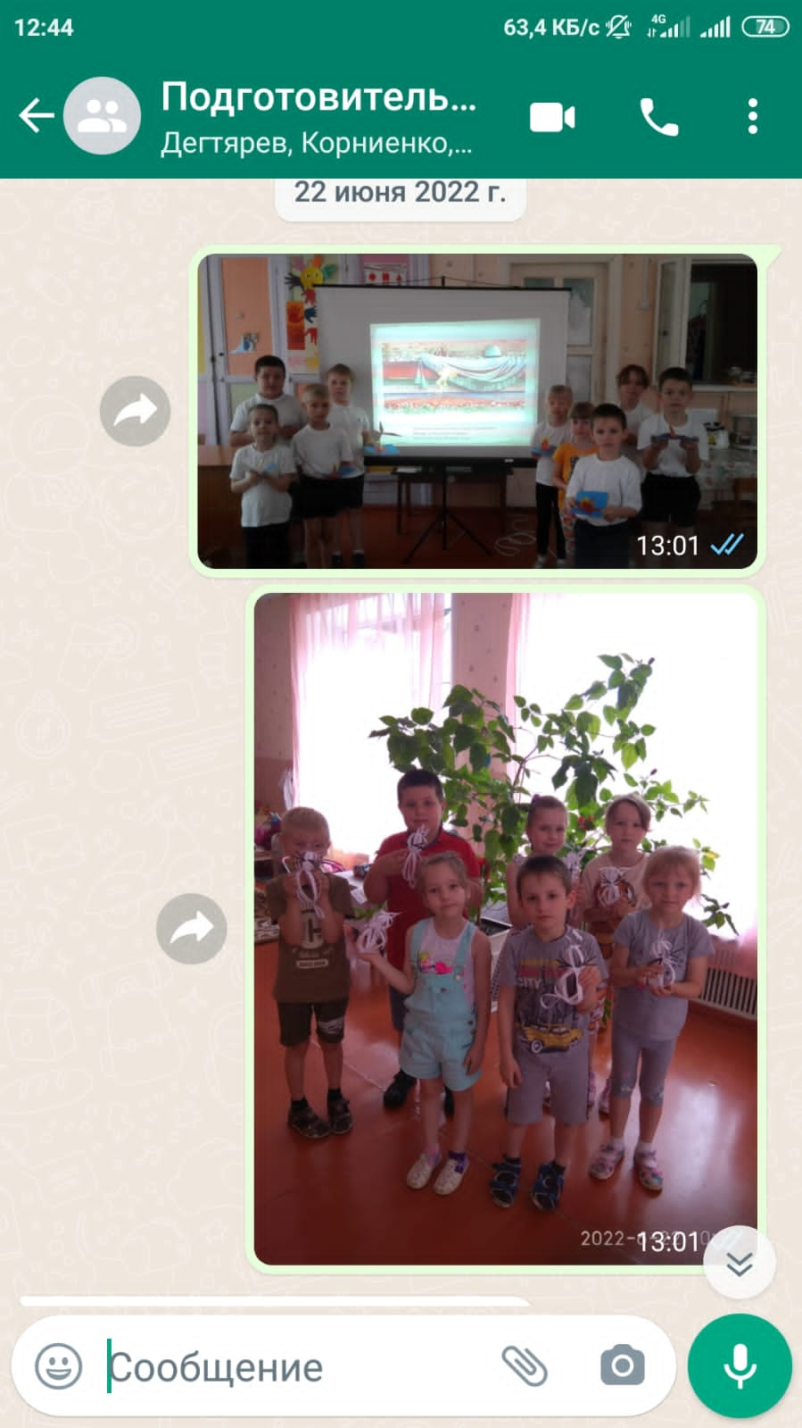
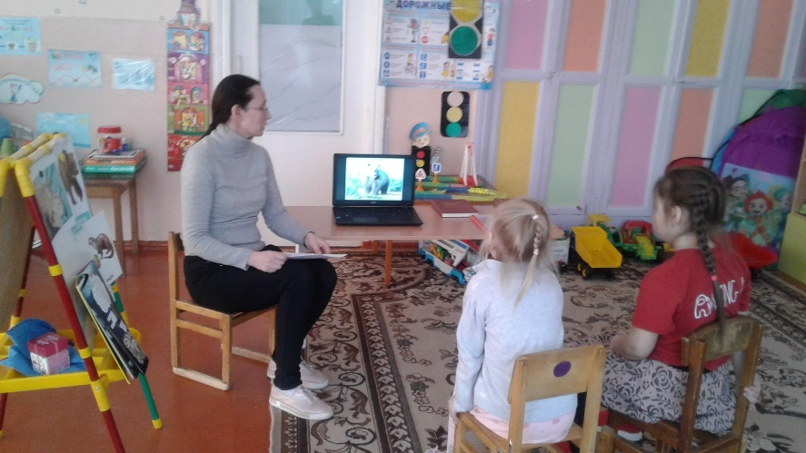
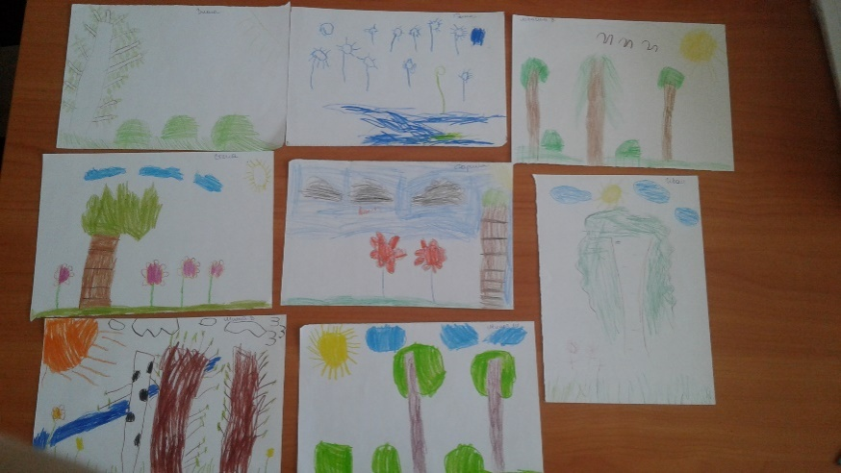
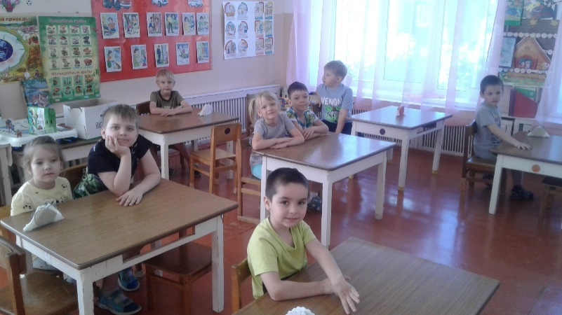
Дистанционные формы взаимодействия
Фотоотчет

Slide 12
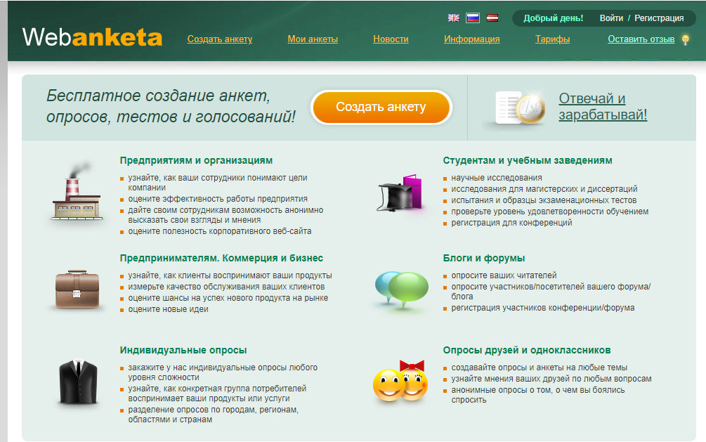
Дистанционные формы взаимодействия
Онлайн-анкетирование

Slide 13
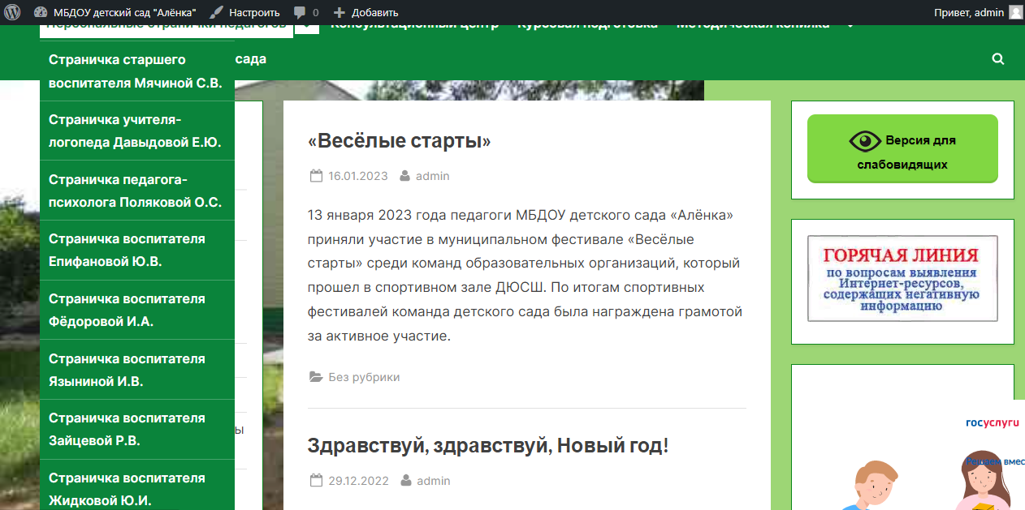
Формы дистанционного взаимодействия
Официальный сайт ДОУ, персональные странички педагогов, ссылка «ОБРАЩЕНИЯ», гостевая книга

Slide 14
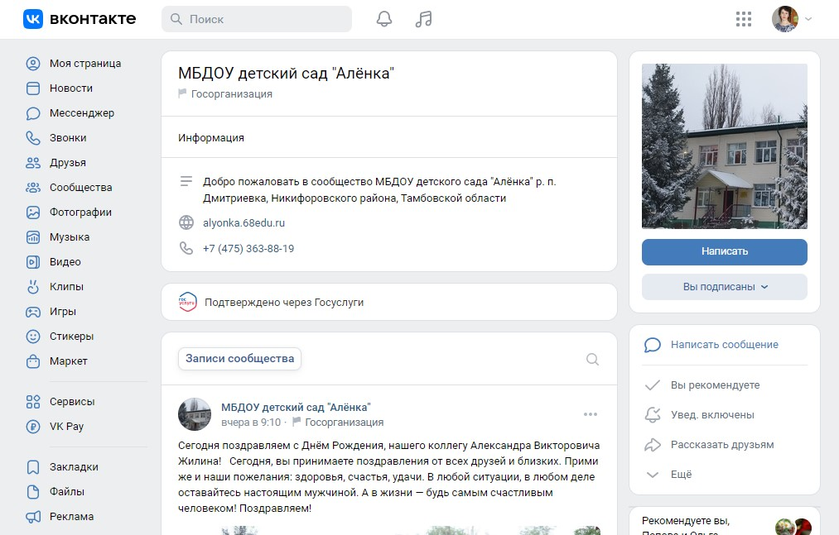
Формы дистанционного взаимодействия
Группа в социальной сети. Наличие группы позволяет популяризировать деятельность ДОУ, информировать большее количество посетителей об интересных событиях, обсуждать достижения педагогов и воспитанников.

Slide 15
Вывод:
взаимодействие педагогов с родителями посредством дистанционных технологий способно принести огромную пользу не только семьям детей, но и самому педагогу: педагог, владеющий этими формами работы с семьей, сможет добиться не только хороших показателей по успеваемости своих воспитанников, но и поможет им сформировать предпосылки функциональной грамотности, необходимые для успешного обучения в школе.

